Slide 1
py
TELEGRAM
БОТЫ
01110000 01111001

Slide 2
py
class Bot:
def send_message(self):
...
def reply_message(self):
...
def send_photo(self):
...
У классов есть функции
01110000 01111001

Slide 3
py
Bot.send_message()
==
bot = Bot()
bot.send_message()
Экземпляр класса, переменная равная классу
01110000 01111001

Slide 4
py
Декоратор позволяет взять существующую функцию и изменить или расширить её поведение.
@bot.message_handler(commands=['start'])
def send_welcome(message):
bot.reply_to(message, "Привет")
01110000 01111001

Slide 5
py
class Bot:
def message_handler(self, commands):
...
def send_welcome(message):
bot.reply_to(message, "Привет")
@bot.message_handler(commands=['start'])
def send_welcome(message):
bot.reply_to(message, "Привет")
01110000 01111001

Slide 6
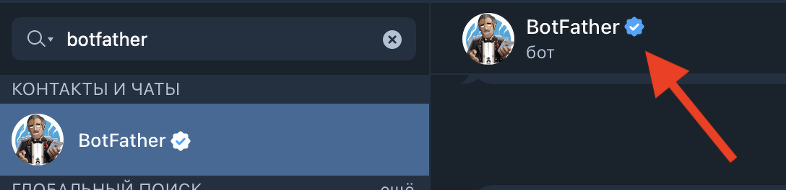
py
Создание бота
/newbot
01110000 01111001

Slide 7
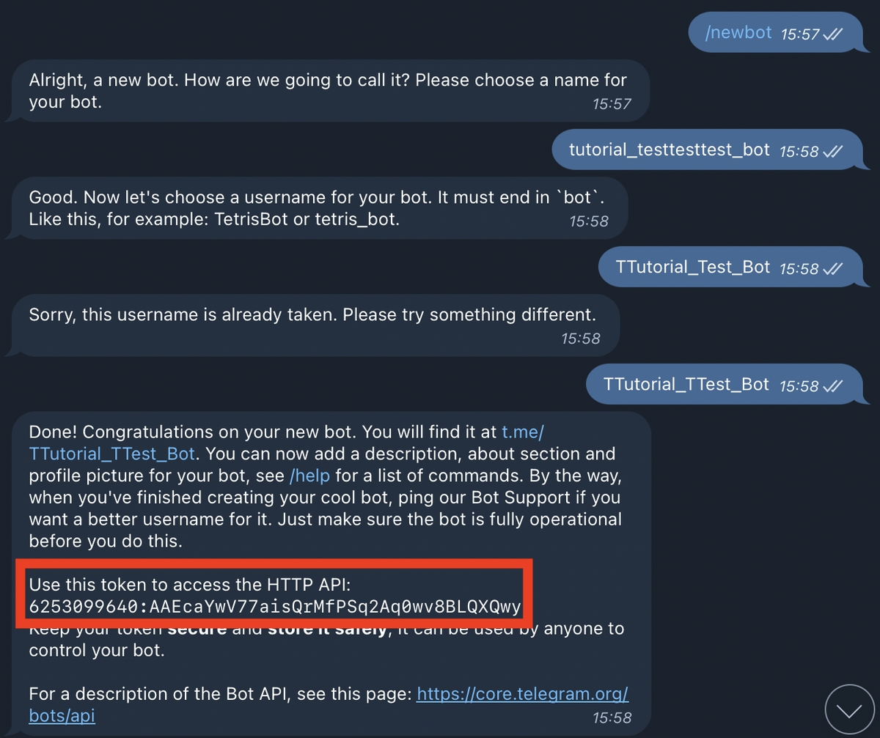
py
01110000 01111001

Slide 8
py
Установка библиотеки
pyTelegramBotAPI
01110000 01111001

Slide 9
py
Первые шаги
import telebot
API_TOKEN = '<api_token>'
bot = telebot.TeleBot(API_TOKEN)
01110000 01111001

Slide 10
py
Обработка команд
@bot.message_handler(commands=['help', 'start'])
def send_welcome(message):
bot.reply_to(message, "Привет")
bot.send_message(message.chat.id, "Другой привет")
01110000 01111001

